Slide 1

Universidade Federal de Santa Catarina
Engenharia da Computação
Microprocessadores e Microcontroladores
DEC7511
Linguagem C para PIC
Elementos Básicos da Programação
Prof. Roderval Marcelino, Dr.

Slide 2
PIC 16F877A
Sete Elementos Básicos da Programação
Tipos de dados
Output
Input
Operadores Lógicos e Aritméticos
Estrutura de Seleção
Estrutura de Repetição
Subrotinas

Slide 3
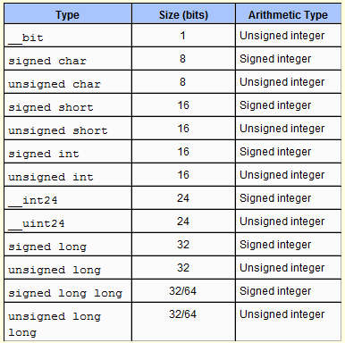
PIC 16F877A
Tipos de Dados XC8

Slide 4
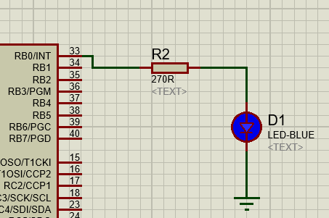
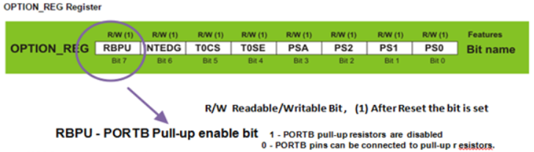
DESCRIÇÃO DOS PINOS
Saída de Dados (Output) XC8
PORTBbits.RB0 = 1;
PORTBbits.RB0 = 0;
PORTC = 0b11110101;
Resistores de Pull-Up
OPTION_REG = 0b01111111;
Bit RBPU> 0 ativa pull-ups
Obs.: Sempre precisa configurar os pinos como entrada ou saída primeiro
Ex.: TRISB = 0b00001110;

Slide 5
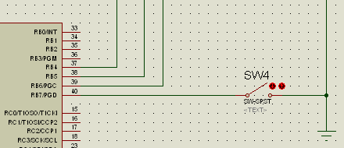
Entrada de Dados (Input) XC8
led = PORTBbits.RB7;
Valor = PORTD;
Obs.: led é uma variável de apenas um bit
__bit led;
Valor é uma variável inteira
A variável precisa ser global para fixar uma posição na memória ou static

Slide 6
Exercício “seqüencial de leds”:
Desenvolver um software em linguagem C para o microcontrolador PIC 16F877A que controle 4 saídas(periférico relês) de forma seqüencial, ficando apenas um led aceso por vez.

Slide 7
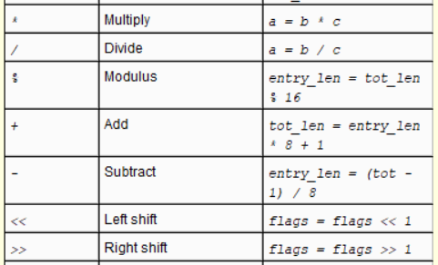
Operadores
Atribuição (=):
X=10;
Y=x;
Aritméticos:
Na ordem de precedência

Slide 8
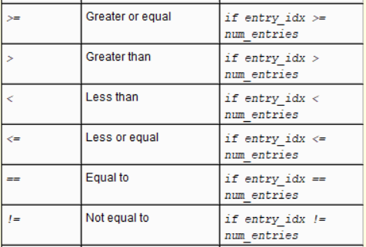
Operadores
Relacionais:
Colocar no help do MpLab XC8: Arithmetic Operators and Precedence

Slide 9
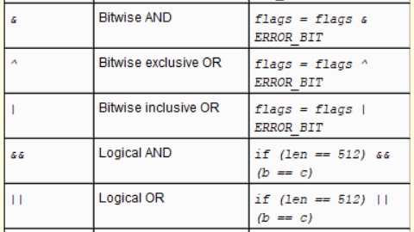
Operadores
Lógicos booleanos:
Nos lógicos bit a bit (bitwise) as operações lógicas acontecem separadamente para cada bit.

Slide 10
Diretivas e Funcões do Compilador
Pré-processamentos (directivas);
Funções Built-in;

Slide 11
Pré-processamento (directivas do compilador)
#include <xc.h>
#define _XTAL_FREQ 4000000
#pragma config WDT=ON

Slide 12
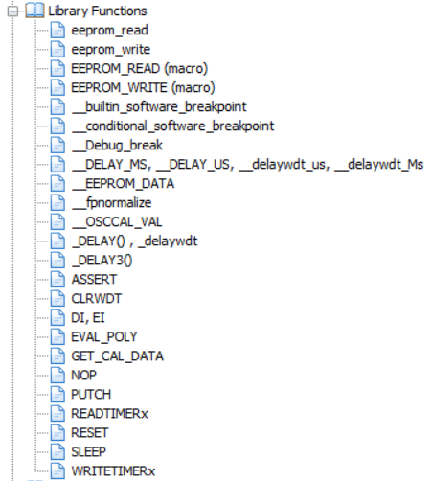
Funções built-in

Slide 13
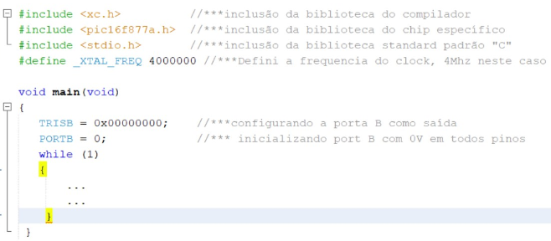
Loop Infinito

Slide 14
Exercícios:
1. Desenvolva um sistema embarcado para ligar um led ao fechar uma chave e desligar quando a chave for aberta.
2. Desenvolva um sistema embarcado para comandar uma mini prensa. Ao ser pressionado 2 botões simultaneamente o pistão aciona por 2s e volta a posição original aguardando novo acionamento.

Slide 15
Exercícios
3. Desenvolva um sistema embarcado com dois botões. Um botão será o incremento e o outro o decremento. Ambos mudarão o valor de uma variável. Quando a variável chegar ao valor de 10 um led deve acender e quando estiver em 0 (zero) outro led deve acender. Para incrementar e decrementar, subrotinas devem ser chamadas. Usar passagem de parâmetro nas subrotinas.
4. Desenvolver um sistema embarcado(Embedded systems) para automatizar uma empresa de tintas. A lógica de funcionamento é:
1-As válvulas Y1 e Y2 inicial fechadas;
2-Tanque A e B iniciam fechados
3- Y3 aberto;
4-O sistema fica parado até que o botão liga seja acionado;
5- Quando acionado, abrem-se Y1 e Y2 e fecha-se Y3 até que o sensor Sn seja acionado.
6-Após Sn acionado, fecha y1 e y2, liga M1 por 10s para misturar os elementos;
7- Depois de misturados abre Y3 para escoar o novo produto;
8- Aguarda-se um novo ciclo;
Notes:
Para simular a mudança lógica dos pinos precisa espera a atualização dos frames da imagem. Uma solução é colocar delays, ou seja, o sistema roda alguns comandos que é o tempo necessário para atualizar os frames e o programa considerar o novo nível lógico no pino.

Slide 16

Final do Tópico:
Linguagem C PIC
Sete elementos básicos da programação

